Slide 1


KHỞI ĐỘNG
Quan sát video clip, hãy cho biết video clip gợi cho các em biết đến bài hát nào?
HÀNH TRÌNH TRÊN ĐẤT PHÙ SA

Slide 2



BÀI 11 : ĐẶC ĐIỂM CHUNG VÀ SỰ PHÂN BỐ CỦA LỚP PHỦ THỔ NHƯỠNG
ĐỊA LÍ 8

Slide 3


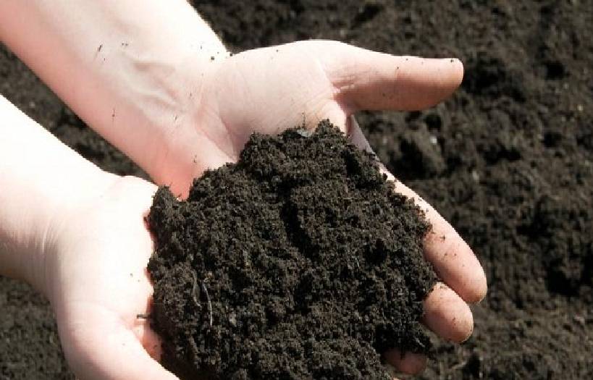


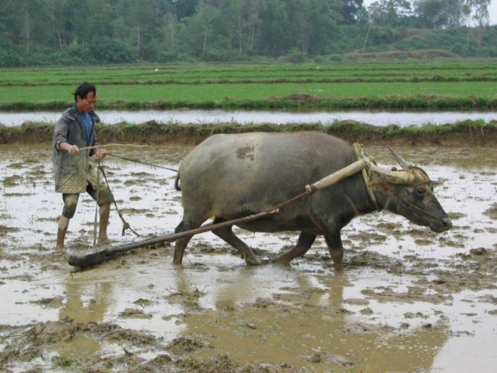


BÀI 11
1
TÍNH CHẤT NHIỆT ĐỚI GIÓ MÙA CỦA LỚP PHỦ
THỔ NHƯỠNG
Quan sát các hình ảnh và kiến thức đã học, hãy cho biết thổ nhưỡng là gì? Những nhân tố nào đã tác động đất sự hình thành thổ nhưỡng nước ta?
- Thổ nhưỡng là lớp vật chất mỏng, vụn bở, bao phủ trên bề mặt các lục địa và đảo, được đặc trưng bởi độ phì.
- Các nhân tố hình thành đất ở nước ta: đá mẹ, khí hậu, sinh vật, địa hình, thời gian, con người.
Thổ nhưỡng
Cày cấy trong nông nghiệp

Slide 4
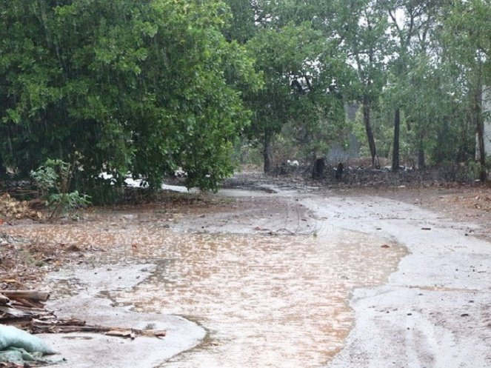
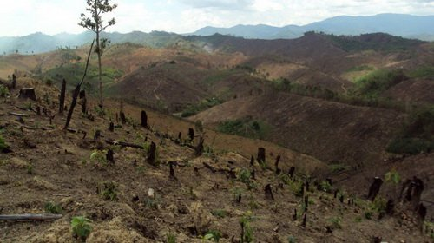
BÀI 11
1
TÍNH CHẤT NHIỆT ĐỚI GIÓ MÙA CỦA LỚP PHỦ
THỔ NHƯỠNG
Quan sát các hình ảnh và kênh chữ SGK, em hãy chứng minh tính chất nhiệt đới gió mùa của lớp phủ thổ nhưỡng ở nước ta?
- Ở khu vực nhiệt đới ẩm gió mùa, quá trình phong hoá diễn ra với cường độ mạnh.
- Lượng mưa tập trung theo mùa rửa trôi các chất badơ dễ tan đồng thời tích tụ oxit sắt và oxit nhôm.
- Một số nơi mất đi lớp phủ thực vật.
Mùa mưa
Đồi trọc mất lớp phủ thực vật

Slide 5
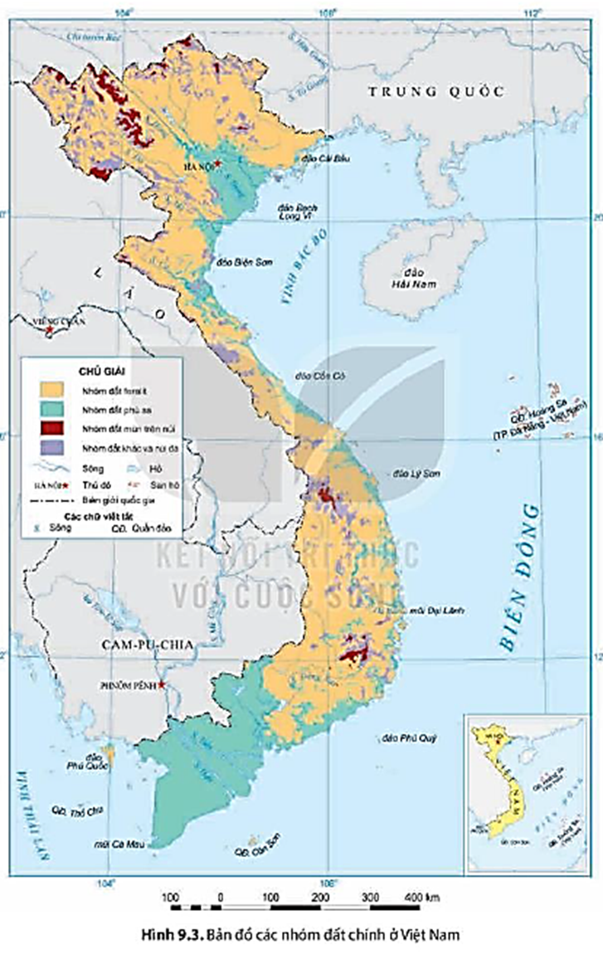
BÀI 11
1
TÍNH CHẤT NHIỆT ĐỚI GIÓ MÙA CỦA LỚP PHỦ
THỔ NHƯỠNG
Quan sát hình 9.3 và kênh chữ SGK, nêu biểu hiện của tính chất nhiệt đới gió mùa của lớp phủ thổ nhưỡng. Kể tên các nhóm đất chính ở nước ta.
- Biểu hiện:
+ Lớp thổ nhưỡng dày.
+ Quá trình feralit là quá trình hình thành đất đặc trưng của nước ta.
+ Đất feralit thường bị rửa trôi, xói mòn mạnh.
- Có 3 nhóm đất chính: đất feralit, đất phù sa và đất mùn núi cao.

Slide 6


BÀI 11
1
TÍNH CHẤT NHIỆT ĐỚI GIÓ MÙA CỦA LỚP PHỦ
THỔ NHƯỠNG
Ghi bài
- Lớp phủ thổ nhưỡng dày.
- Quá trình feralit là quá trình hình thành đất đặc trưng của nước ta.
- Đất feralit thường bị rửa trôi, xói mòn mạnh.

Slide 7

BÀI 11
2
PHÂN BỐ CÁC NHÓM ĐẤT CHÍNH Ở NƯỚC TA
Phần câu hỏi | Phần trả lời
Nhóm đất feralit chiếm diện tích bao nhiêu %?
Kể tên các loại đất thuộc nhóm đất feralit.
Xác định sự phân bố nhóm đất feralit ở nước ta.

Slide 8
BÀI 11
2
PHÂN BỐ CÁC NHÓM ĐẤT CHÍNH Ở NƯỚC TA
Phần câu hỏi | Phần trả lời
Nhóm đất feralit chiếm diện tích bao nhiêu? | Chiếm tới 65% diện tích đất tự nhiên.
Kể tên các loại đất thuộc nhóm đất feralit. | - Đất feralit hình thành trên đá badan. - Đất feralit hình thành trên đá vôi. - Đất feralit hình thành trên các loại đá khác.
Xác định sự phân bố nhóm đất feralit ở nước ta. | - Phân bố ở các khu vực đồi núi, trong đó: + Đất feralit : phân bố tập trung ở Tây Nguyên, Đông Nam Bộ và rải rác ở Bắc Trung Bộ, Tây Bắc,.. + Đất feralit : phân bố chủ yếu ở khu vực Đông Bắc, Bắc Trung Bộ, Tây Bắc. + Đất feralit: phân bố rộng khắp ở nhiều vùng đồi núi thấp.

Slide 9
BÀI 11
2
PHÂN BỐ CÁC NHÓM ĐẤT CHÍNH Ở NƯỚC TA
Phần câu hỏi | Phần trả lời
Nhóm đất phù sa chiếm diện tích bao nhiêu?
Kể tên các loại đất thuộc nhóm đất phù sa.
Xác định sự phân bố nhóm đất phù sa ở nước ta.

Slide 10
BÀI 11
2
PHÂN BỐ CÁC NHÓM ĐẤT CHÍNH Ở NƯỚC TA
Phần câu hỏi | Phần trả lời
Nhóm đất phù sa chiếm diện tích bao nhiêu? | Chiếm khoảng 24% diện tích đất tự nhiên.
Kể tên các loại đất thuộc nhóm đất phù sa. | Đất phù sa sông, đất phèn, đất mặn, đất cát biển, đất xám trên phù sa cổ.
Xác định sự phân bố nhóm đất phù sa ở nước ta. | - Phân bố chủ yếu ở đồng bằng sông Hồng, đồng bằng sông Cửu Long và các đồng bằng ven biển miền Trung. - Đất xám trên phù sa cổ ở Đông Nam Bộ, đất cát ven biển ở Duyên hải miền Trung.

Slide 11
BÀI 11
2
PHÂN BỐ CÁC NHÓM ĐẤT CHÍNH Ở NƯỚC TA
Phần câu hỏi | Phần trả lời
Nhóm đất mùn núi cao chiếm diện tích bao nhiêu?
Xác định sự phân bố nhóm đất mùn núi cao ở nước ta.

Slide 12
BÀI 11
2
PHÂN BỐ CÁC NHÓM ĐẤT CHÍNH Ở NƯỚC TA
Phần câu hỏi | Phần trả lời
Nhóm đất mùn núi cao chiếm diện tích bao nhiêu? | Chiếm khoảng 11% diện tích đất tự nhiên.
Xác định sự phân bố nhóm đất mùn núi cao ở nước ta. | Phân bố rải rác ở các khu vực núi có độ cao từ 1600 - 1700 m trở lên dưới thảm rừng cận nhiệt hoặc ôn đới trên núi.

Slide 13
BÀI 11
4
LUYỆN TẬP VÀ VẬN DỤNG
a. Luyện tập
1. Giải thích vì sao quá trình feralit là quá trình hình thành đất đặc trưng của nước ta.
+ Quá trình feralit là quá trình hình thành đất đặc trưng cho vùng khí hậu nhiệt đới ẩm. Nước ta có khí hậu nhiệt đới ẩm gió mùa, nên đây là quá trình hình thành đất đặc trưng cho khí hậu nước ta.
+ Trong điều kiện nhiệt ẩm cao, quá trình phong hóa diễn ra với cường độ mạnh, tạo nên một lớp đất dày. Mưa nhiều rửa trôi các chất badơ dễ tan (Ca²⁺, Mg²⁺, K⁺) làm đất chua, đồng thời có sự tích tụ ôxit sắt (Fe₂O₃) và ôxit nhôm (Al₂O₃) tạo ra màu đỏ vàng. Vì thế, loại đất này được gọi là đất feralit (Fe - Al) đỏ vàng.
+ Quá trình feralit diễn ra mạnh ở vùng đồi núi thấp trên đá mẹ axit; địa hình nước ta chủ yếu là đồi núi thấp, vì thế đất feralit là loại đất chính ở vùng đồi núi Việt Nam.

Slide 14
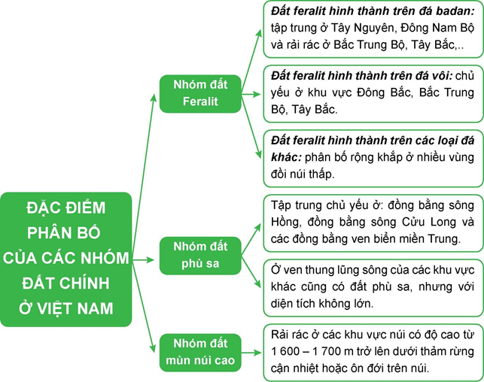

BÀI 11
4
LUYỆN TẬP VÀ VẬN DỤNG
a. Luyện tập
2. Lập sơ đồ thể hiện đặc điểm phân bố 3 nhóm đất chính của nước ta

Slide 16
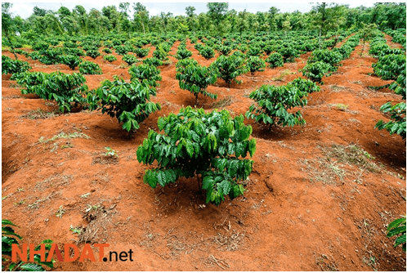
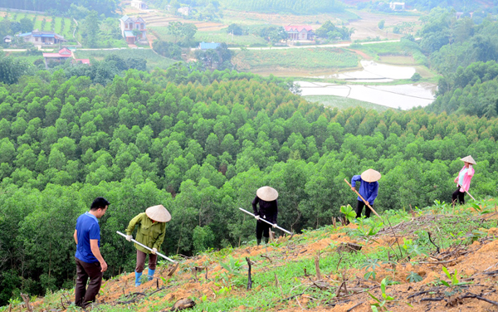
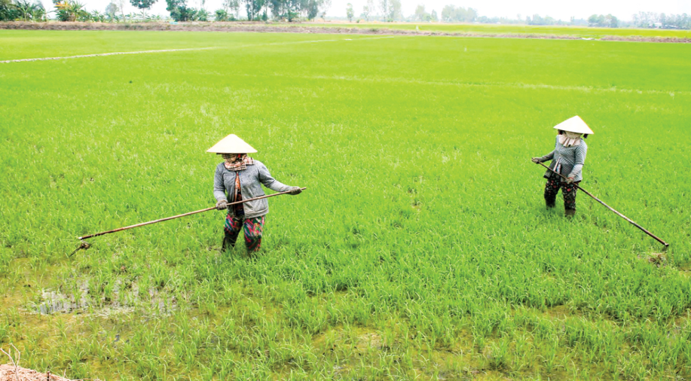
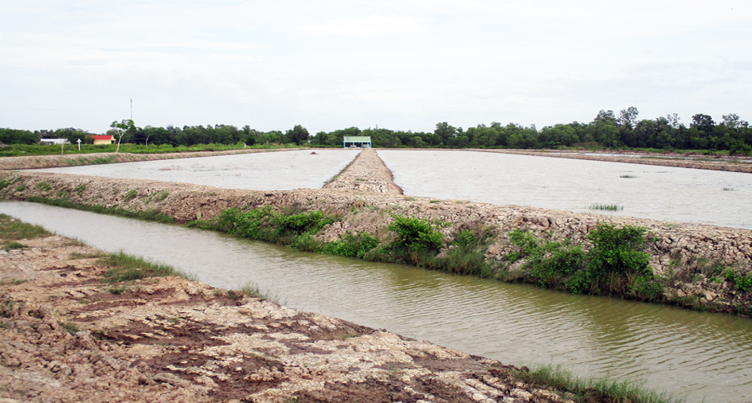
BÀI 11
2
PHÂN BỐ CÁC NHÓM ĐẤT CHÍNH Ở NƯỚC TA
Trồng cà phê trên đất feralit
Trồng rừng đầu nguồn
Trồng lúa trên đất phù sa
Nuôi tôm ở ĐB. Sông Cửu Long

Slide 17
HỌC SINH XÁC ĐỊNH PHẦN MÀU CAM NHẠT

Slide 18
BÀI 11
2
PHÂN BỐ CÁC NHÓM ĐẤT CHÍNH Ở NƯỚC TA
- Đất feralit chiếm tới 65% diện tích đất tự nhiên.
- Phân bố: ở các tỉnh trung du và miền núi, từ độ cao 1600 đến 1700m trở xuống gồm đất feralit trên đá vôi phân bố ở Tây Bắc, Đông Bắc và Bắc Trung Bộ, đất feralit trên đá bazan phân bố ở Tây Nguyên và Đông Nam Bộ.
- Đặc điểm:
+ Có chứa nhiều oxit sắt và oxit nhôm tạo nên màu đỏ vàng.
+ Lớp vỏ phong hóa dày thoáng khí, dễ thoát nước, đất chua, nghèo các chất badơ và mùn.
+ Đất feralit trên đá badan và đá vôi có độ phì cao nhất.
- Giá trị sử dụng:
+ Trong lâm nghiệp: thích hợp phát triển rừng sản xuất với các loại cây như thông, bạch đàn, xà cừ, keo, cung cấp nguyên liệu cho công nghiệp chế biến gỗ.
+ Trong nông nghiệp: trồng các cây công nghiệp lâu năm (chè, cà phê, cao su, hồ tiêu,…), cây dược liệu (quế, hồi, sâm,…), trồng các loại cây ăn quả như: bưởi, cam, xoài…
2

Slide 19
BÀI 11
2
PHÂN BỐ CÁC NHÓM ĐẤT CHÍNH Ở NƯỚC TA
a. Nhóm đất feralit
- Chiếm tới 65% diện tích đất tự nhiên.
- Phân bố: ở các tỉnh trung du và miền núi, từ độ cao 1600 đến 1700m trở xuống.
- Đặc điểm:
+ Chứa nhiều oxit sắt và oxit nhôm tạo nên màu đỏ vàng.
+ Có lớp vỏ phong hóa dày thoáng khí, dễ thoát nước, đất chua, nghèo các chất badơ và mùn.
- Giá trị sử dụng:
+ Trong lâm nghiệp: thích hợp phát triển rừng sản xuất.
+ Trong nông nghiệp: trồng các cây công nghiệp lâu năm, cây dược liệu và các loại cây ăn quả.

Slide 20
HỌC SINH XÁC ĐỊNH PHẦN MÀU XANH

Slide 21
BÀI 11
2
PHÂN BỐ CÁC NHÓM ĐẤT CHÍNH Ở NƯỚC TA
- Chiếm khoảng 24% diện tích đất tự nhiên.
- Phân bố: chủ yếu ở đồng bằng sông Hồng, đồng bằng sông Cửu Long và các đồng bằng duyên hải miền Trung.
- Đặc điểm: có độ phì cao, rất giàu dinh dưỡng.
+ Đất phù sa sông Hồng: ít chua, tơi xốp, giàu chất dinh dưỡng.
+ Đất phù sa sông Cửu Long: đất phù sa ngọt có độ phì cao.
+ Đất phù sa ở dải đồng bằng ven biển miền Trung: độ phì thấp hơn, nhiều cát, ít phù sa sông.
- Giá trị sử dụng:
+ Trong nông nghiệp: phù sa là nhóm đất phù hợp để sản xuất lương thực, cây công nghiệp hàng năm và cây ăn quả.
+ Trong thủy sản: vùng đất phèn, đất mặn tạo điều kiện thuận lợi cho việc đánh bắt thuỷ sản, ở các rừng ngập mặn ven biển, các bãi triều ngập nước và ở cửa sông lớn thuận lợi cho nuôi trồng nhiều loại thuỷ sản nước lợ và nước mặn.
4

Slide 22
BÀI 11
2
PHÂN BỐ CÁC NHÓM ĐẤT CHÍNH Ở NƯỚC TA
b. Nhóm đất phù sa
- Chiếm khoảng 24% diện tích đất tự nhiên.
- Phân bố: chủ yếu ở đồng bằng sông Hồng, đồng bằng sông Cửu Long và các đồng bằng duyên hải miền Trung.
- Đặc điểm: có độ phì cao, rất giàu dinh dưỡng.
- Giá trị sử dụng:
+ Trong nông nghiệp: sản xuất lương thực, cây công nghiệp hàng năm và cây ăn quả.
+ Trong thủy sản: thuận lợi cho việc đánh bắt và nuôi trồng thủy sản.

Slide 23
HỌC SINH XÁC ĐỊNH PHẦN MÀU ĐỎ

Slide 24
BÀI 11
2
PHÂN BỐ CÁC NHÓM ĐẤT CHÍNH Ở NƯỚC TA
- Chiếm khoảng 11% diện tích đất tự nhiên.
- Phân bố rải rác ở các khu vực núi có độ cao từ 1600 - 1700 m trở lên.
Đặc điểm: Được hình thành trong điều kiện khí hậu cận nhiệt đới và ôn đới núi cao, nhiệt độ thấp khiến quá trình phong hóa, phân giải các chất hữu cơ diễn ra chậm nên đất giàu mùn, địa hình cao, độ dốc lớn nên tầng đất mỏng.
Giá trị sử dụng: thích hợp trồng rừng phòng hộ đầu nguồn.
6

Slide 25
BÀI 11
2
PHÂN BỐ CÁC NHÓM ĐẤT CHÍNH Ở NƯỚC TA
c. Nhóm đất mùn núi cao
- Chiếm khoảng 11% diện tích đất tự nhiên.
- Phân bố: rải rác ở các khu vực núi có độ cao từ 1600 - 1700 m trở lên.
- Đặc điểm: đất giàu mùn, tầng đất mỏng.
- Giá trị sử dụng: thích hợp trồng rừng phòng hộ đầu nguồn.

Slide 26
BÀI 11
4
LUYỆN TẬP VÀ VẬN DỤNG
a. Luyện tập
1. Giải thích vì sao quá trình feralit là quá trình hình thành đất đặc trưng của nước ta.
+ Ở nước ta, khí hậu nhiệt đới gió mùa với: nền nhiệt, ẩm cao; lượng mưa lớn và mưa tập trung theo mùa đã làm cho quá trình rửa trôi các chất badơ dễ hòa tan diễn ra mạnh, dẫn đến tích lũy các oxit sắt và oxit nhôm, tạo nên đất feralit có màu chủ đạo là đỏ vàng.
+ Quá trình feralit diễn ra mạnh ở vùng đồi núi thấp trên đá mẹ axit; trong khi đó, địa hình nước ta chủ yếu là đồi núi thấp, vì thế đất feralit là loại đất chính ở vùng đồi núi Việt Nam.

Slide 27
BÀI 11
4
LUYỆN TẬP VÀ VẬN DỤNG
a. Luyện tập
2. Lập sơ đồ thể hiện đặc điểm phân bố 3 nhóm đất chính của nước ta

Slide 28
BÀI 11
4
LUYỆN TẬP VÀ VẬN DỤNG
b. Vận dụng
Địa phương em có nhóm đất nào? Em hãy thu thập thông tin về đặc điểm của nhóm đất đó.
- Thông tin về nhóm đất phù sa:
+ Chiếm khoảng 24% diện tích đất tự nhiên.
+ Phân bố chủ yếu ở đồng bằng sông Hồng, đồng bằng sông Cửu Long và các đồng bằng duyên hải miền Trung.
+ Đặc điểm: đất phù sa được hình thành do sản phẩm bồi đắp của sự phù sa, các hệ thống sông và phù sa biển. Nhìn chung, đất phù sa có độ phì cao, rất giàu dinh dưỡng.
+ Giá trị sử dụng: phù sa là nhóm đất phù hợp để sản xuất lương thực, cây công nghiệp hàng năm và cây ăn quả. Đất phù sa ở các cửa sông, ven biển có nhiều lợi thế để phát triển ngành thuỷ sản.

